Slide 1
Управление Министерства юстиции Российской Федерации по Архангельской области и Ненецкому автономному округу
«СЕМЬЯ И ПРАВО»

Slide 2


Указом Президента Российской Федерации 2024 год объявлен Годом семьи

Slide 3

ОСНОВЫ СЕМЕЙНОГО ЗАКОНОДАТЕЛЬСТВА
СЕМЬЯ, МАТЕРИНСТВО, ОТЦОВСТВО И ДЕТСТВО В РОССИЙСКОЙ ФЕДЕРАЦИИ НАХОДЯТСЯ ПОД ЗАЩИТОЙ ГОСУДАРСТВА.
СЕМЕЙНОЕ ЗАКОНОДАТЕЛЬСТВО ИСХОДИТ ИЗ НЕОБХОДИМОСТИ УКРЕПЛЕНИЯ СЕМЬИ, ОБЕСПЕЧЕНИЯ БЕСПРЕПЯТСТВЕННОГО ОСУЩЕСТВЛЕНИЯ ЧЛЕНАМИ СЕМЬИ СВОИХ ПРАВ, ВОЗМОЖНОСТИ СУДЕБНОЙ ЗАЩИТЫ ЭТИХ ПРАВ.

Slide 4

ПРИЗНАЕТСЯ БРАК, ЗАКЛЮЧЕННЫЙ ТОЛЬКО В ОРГАНАХ ЗАПИСИ АКТОВ ГРАЖДАНСКОГО СОСТОЯНИЯ.
РЕГУЛИРОВАНИЕ СЕМЕЙНЫХ ОТНОШЕНИЙ ОСУЩЕСТВЛЯЕТСЯ В СООТВЕТСТВИИ С ПРИНЦИПАМИ:
ДОБРОВОЛЬНОСТИ БРАЧНОГО СОЮЗА МУЖЧИНЫ И ЖЕНЩИНЫ;
РАВЕНСТВА ПРАВ СУПРУГОВ В СЕМЬЕ;
РАЗРЕШЕНИЯ ВНУТРИСЕМЕЙНЫХ ВОПРОСОВ ПО ВЗАИМНОМУ СОГЛАСИЮ;
ПРИОРИТЕТА СЕМЕЙНОГО ВОСПИТАНИЯ ДЕТЕЙ, ЗАБОТЫ ОБ ИХ БЛАГОСОСТОЯНИИ И РАЗВИТИИ;
ОБЕСПЕЧЕНИЯ ПРИОРИТЕТНОЙ ЗАЩИТЫ ПРАВ И ИНТЕРЕСОВ НЕСОВЕРШЕННОЛЕТНИХ И НЕТРУДОСПОСОБНЫХ ЧЛЕНОВ СЕМЬИ

Slide 5
СЕМЕЙНОЕ ЗАКОНОДАТЕЛЬСТВО УСТАНАВЛИВАЕТ:
ПОРЯДОК ОСУЩЕСТВЛЕНИЯ И ЗАЩИТЫ СЕМЕЙНЫХ ПРАВ;
УСЛОВИЯ И ПОРЯДОК ВСТУПЛЕИЯ В БРАК, ПРЕКРАЩЕНИЯ БРАКА И ПРИЗНАНИЯ ЕГО НЕДЕЙСТВИТЕЛЬНЫМ;
РЕГУЛИРУЕТ ЛИЧНЫЕ НЕИМУЩЕСТВЕННЫЕ И ИМУЩЕСТВЕННЫЕ ОТНОШЕНИЯ МЕЖДУ ЧЛЕНАМИ СЕМЬИ: СУПРУГАМИ,РОДИТЕЛЯМИ И ДЕТЬМИ(УСЫНОВИТЕЛЯМИ И УСЫНОВЛЕННЫМИ);
ОПРЕДЕЛЯЕТ ПОРЯДОК ВЫЯВЛЕНИЯ ДЕТЕЙ, ОСТАВШИХСЯ БЕЗ ПОПЕЧЕНИЯ РОДИТЕЛЕЙ, ФОРМЫ И ПОРЯДОК ИХ УСТРОЙСТВА В СЕМЬЮ, А ТАКЖЕ ИХ ВРЕМЕННОГО УСТРОЙСТВА, В ТОМ ЧИСЛЕ В ОРГАНИЗАЦИЮ ДЛЯ ДЕТЕЙ-СИРОТ И ДЕТЕЙ, ОСТАВШИХСЯ БЕЗ ПОПЕЧЕНИЯ РОДИТЕЛЕЙ.

Slide 6

СЕМЕЙНОЕ ЗАКОНОДАТЕЛЬСТВО СОСТОИТ ИЗ СЕМЕЙНОГО КОДЕКСА И ПРИНИМАЕМЫХ В СООТВЕТСТВИИ С НИМ ДРУГИХ ФЕДЕРАЛЬНЫХ ЗАКОНОВ, НАПРИМЕР, ФЕДЕРАЛЬНОГО ЗАКОНА «ОБ АКТАХ ГРАЖДАНСКОГО СОСТОЯНИЯ», А ТАКЖЕ ЗАКОНОВ СУБЪЕКТОВ РОССИЙСКОЙ ФЕДЕРАЦИИ

Slide 7
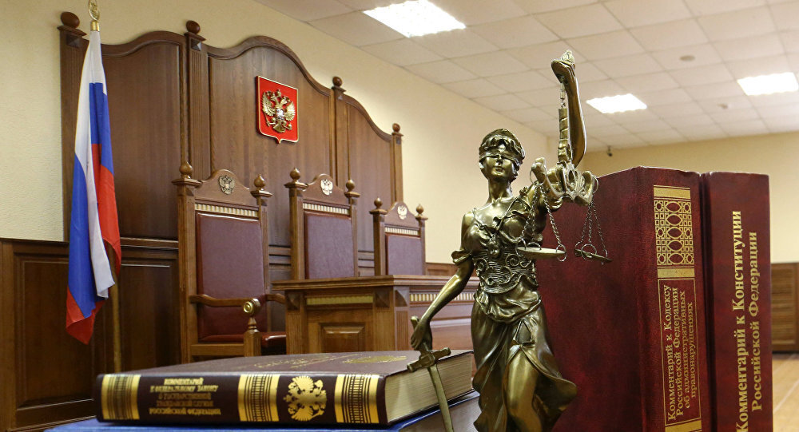
ЗАЩИТА СЕМЕЙНЫХ ПРАВ ОСУЩЕСТВЛЯЕТСЯ СУДОМ ПО ПРАВИЛАМ ГРАЖДАНСКОГО СУДОПРОИЗВОДСТВА, А В СЛУЧАЯХ, ПРЕДУСМОТРЕННЫХ СЕМЕЙНЫМ КОДЕКСОМ, ГОСУДАРСТВЕННЫМИ ОРГАНАМИ, В ТОМ ЧИСЛЕ ОРГАНАМИ ОПЕКИ И ПОПЕЧИТЕЛЬСТВА

Slide 8
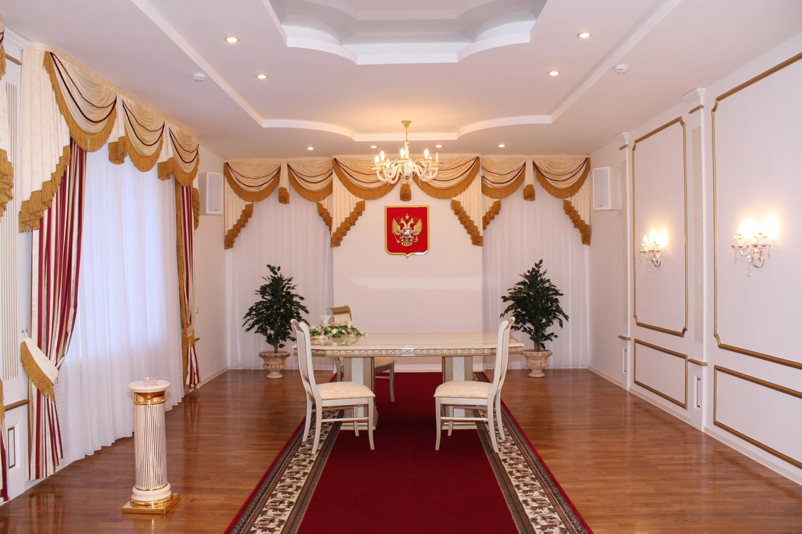
ОСНОВЫ БРАЧНЫХ ПРАВООТНОШЕНИЙ:
ГОСУДАРСТВЕННАЯ РЕГИСТРАЦИЯ ЗАКЛЮЧЕНИЯ И РАСТОРЖЕНИЯ БРАКА В ОРГАНАХ ЗАГС.
БРАК ЗАКЛЮЧАЕТСЯ В ОРГАНАХ ЗАПИСИ АКТОВ ГРАЖДАНСКОГО СОСТОЯНИЯ
ПРАВА И ОБЯЗАННОСТИ СУПРУГОВ ВОЗНИКАЮТ СО ДНЯ ГОСУДАРСТВЕНОЙ РЕГИСТРАЦИИ ЗАКЛЮЧЕНИЯ БРАКА В ОРГАНАХ ЗАПИСИ АКТОВ ГРАЖДАНСКОГО СОСТОЯНИЯ

Slide 9
ПОРЯДОК ЗАКЛЮЧЕНИЯ БРАКА:
ЗАКЛЮЧЕНИЕ БРАКА ПРОИЗВОДИТСЯ В ЛИЧНОМ ПРИСУТСТВИИ ЛИЦ, ВСТУПАЮЩИХ В БРАК ПО ИСТЕЧЕНИИ МЕСЯЦА;
ПРИ НАЛИЧИИ ОСОБЫХ ОБСТОЯТЕЛЬСТВ, БРАК МОЖЕТ БЫТЬ ЗАКЛЮЧЕН В ДЕНЬ ПОДАЧИ ЗАЯВЛЕНИЯ;
ГОСУДАРСТВЕННАЯ РЕГИСТРАЦИЯ ЗАКЛЮЧЕНИЯ БРАКА ПРОИЗВДИТСЯ В ПОРЯДКЕ, УСТАНОВЛЕННОМ ДЛЯ ГОСУДАРСТВЕННОЙ РЕГИСТРАЦИИ АКТОВ ГРАЖДАНСКОГО СОСТОЯНИЯ;
ОТКАЗ ОРГАНА ЗАПИСИ АКТОВ ГРАЖДАНСКОГО СОСТОЯНИЯ В РЕГИСТРАЦИИ БРАКА МОЖЕТ БЫТЬ ОБЖАЛОВАН В СУД ЛИЦАМИ, ЖЕЛАЮЩИМИ ВСТУПИТЬ В БРАК (ОДНИМ ИЗ НИХ).

Slide 10
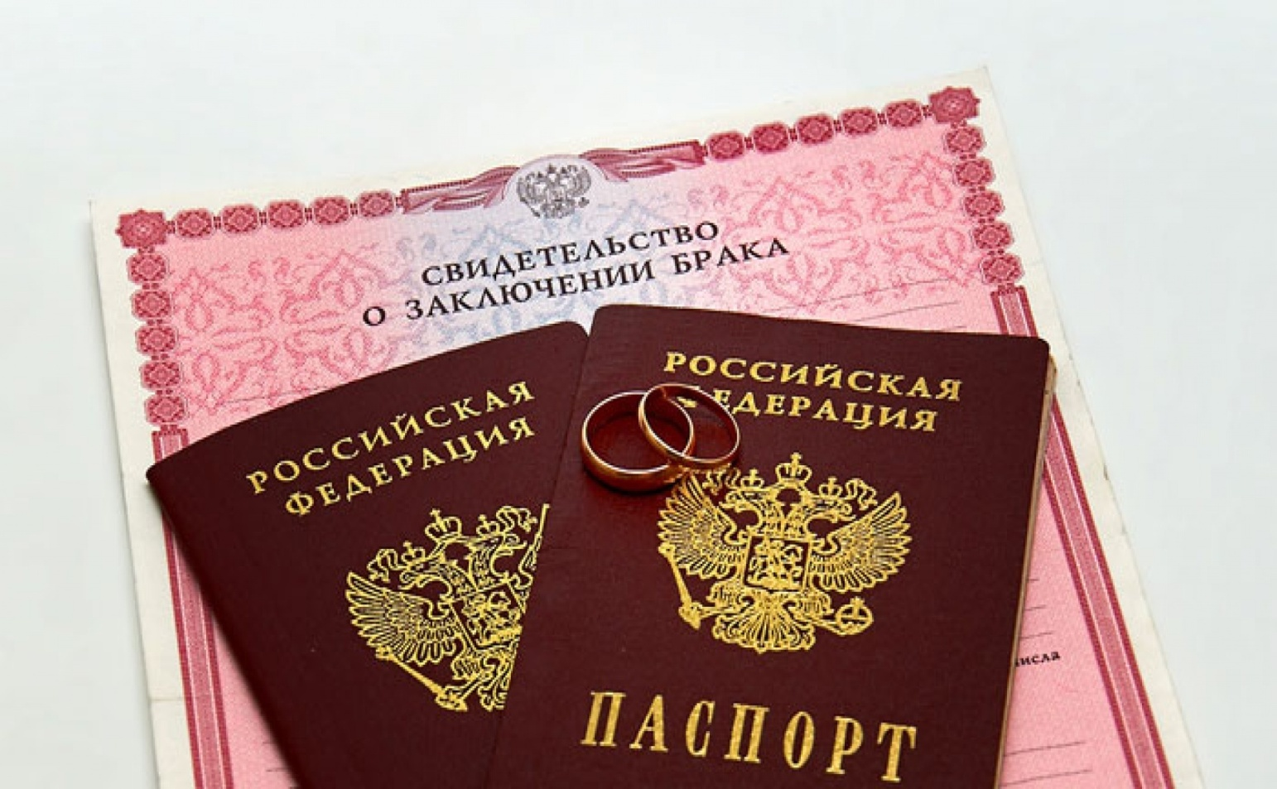
УСЛОВИЯ ЗАКЛЮЧЕНИЯ БРАКА
ДЛЯ ЗАКЛЮЧЕНИЯ БРАКА НЕОБХОДИМЫ ВЗАИМНОЕ ДОБРОВОЛЬНОЕ СОГЛАСИЕ МУЖЧИНЫ И ЖЕНЩИНЫ, ВСТУПАЮЩИХ В БРАК, И ДОСТИЖЕНИЕ ИМИ БРАЧНОГО ВОЗРАСТА

Slide 11
БРАЧНЫЙ ВОЗРАСТ
БРАЧНЫЙ ВОЗРАСТ УСТАНАВЛИВАЕТСЯ В ВОСЕМНАДЦАТЬ ЛЕТ;
ПРИ НАЛИЧИИ УВАЖИТЕЛЬНЫХ ПРИЧИН ОРГАНЫ МЕСТНОГО САМОУПРАВЛЕНИЯ ПО МЕСТУ ЖИТЕЛЬСТВА ЛИЦ, ЖЕЛАЮЩИХ ВСТУПИТЬ В БРАК, ВПРАВЕ ПО ПРОСЬБЕ ДАННЫХ ЛИЦ РАЗРЕШИТЬ ВСТУПИТЬ В БРАК ЛИЦАМ, ДОСТИГШИМ ВОЗРАСТА ШЕСТНАДЦАТИ ЛЕТ;
ПОРЯДОК И УСЛОВИЯ, ПРИ НАЛИЧИИ КОТОРЫХ ВСТУПЛЕНИЕ В БРАК В ВИДЕ ИСКЛЮЧЕНИЯ С УЧЕТОМ ОСОБЫХ ОБСТОЯТЕЛЬСТВ МОЖЕТ БЫТЬ РАЗРЕШЕНО ДО ДОСТИЖЕНИЯ ВОЗРАСТА ШЕСТНАДЦАТИ ЛЕТ, МОГУТ БЫТЬ УСТАНОВЛЕНЫ ЗАКОНАМИ СУБЪЕКТОВ РОССИЙСКОЙ ФЕДЕРАЦИИ.

Slide 12
ОБСТОЯТЕЛЬСТВА, ПРЕПЯТСТВУЮЩИЕ ЗАКЛЮЧЕНИЮ БРАКА
НЕ ДОПУСКАЕТСЯ ЗАКЛЮЧЕНИЕ БРАКА МЕЖДУ:
лицами, из которых хотя бы одно лицо уже состоит в другом зарегистрированном браке;
близкими родственниками;
усыновителями и усыновленными;
лицами, из которых хотя бы одно лицо признано судом недееспособным вследствие психического расстройства.

Slide 13
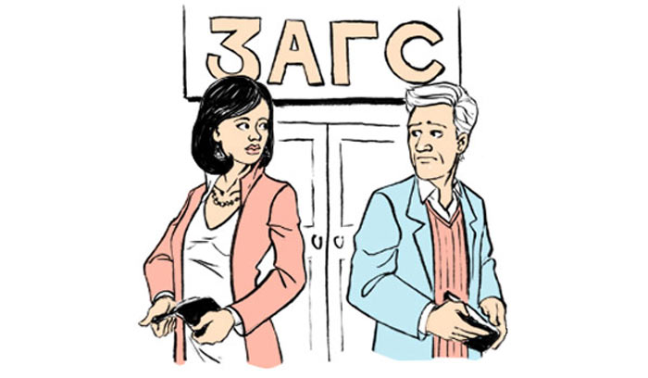
ПРЕКРАЩЕНИЕ БРАКА
БРАК ПРЕКРАЩАЕТСЯ ВСЛЕДСТВИЕ СМЕРТИ ИЛИ ВСЛЕДСТВИЕ ОБЪЯВЛЕНИЯ СУДОМ ОДНОГО ИЗ СУПРУГОВ УМЕРШИМ, А ТАКЖЕ ВСЛЕДСТВИЕ ВНЕСЕНИЯ ИЗМЕНЕНИЯ В ЗАПИСЬ АКТА ГРАЖДАНСКОГО СОСТОЯНИЯ ОБ ИЗМЕНЕНИИ ПОЛА ОДНИМ ИЗ СУПРУГОВ;
БРАК МОЖЕТ БЫТЬ ПРЕКРАЩЕН ПУТЕМ ЕГО РАСТОРЖЕНИЯ ПО ЗАЯВЛЕНИЮ ОДНОГО ИЛИ ОБОИХ СУПРУГОВ, А ТАКЖЕ ПО ЗАЯВЛЕНИЮ ОПЕКУНА СУПРУГА, ПРИЗНАННОГО СУДОМ НЕДЕЕСПОСОБНЫМ.

Slide 14
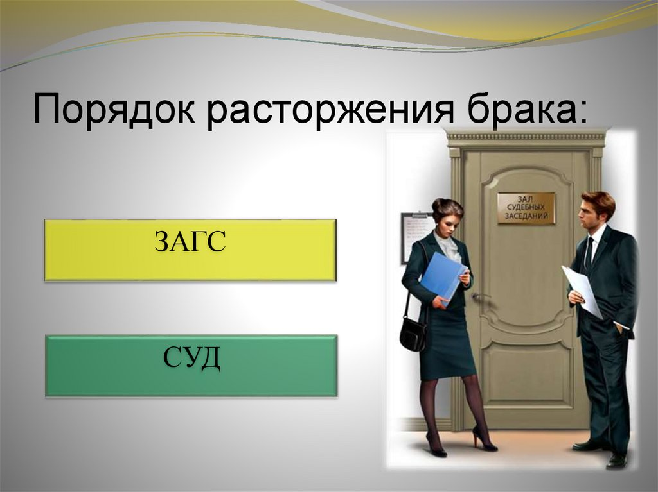

Slide 15
МОМЕНТ ПРЕКРАЩЕНИЯ БРАКА ПРИ ЕГО РАСТОРЖЕНИИ
БРАК, РАСТОРГАЕМЫЙ В ОРГАНАХ ЗАПИСИ АКТОВ ГРАЖДАНСКОГО СОСТОЯНИЯ, ПРЕКРАЩАЕТСЯ СО ДНЯ ГОСУДАРСТВЕННОЙ РЕГИСТРАЦИИ РАСТОРЖЕНИЯ БРАКА В КНИГЕ РЕГИСТРАЦИИ АКТОВ ГРАЖДАНСКОГО СОСТОЯНИЯ
ПРИ РАСТОРЖЕНИИ БРАКА В СУДЕ – СО ДНЯ ВСТУПЛЕНИЯ РЕШЕНИЯ СУДА В ЗАКОННУЮ СИЛУ

Slide 16

Законный режим имущества супругов
Законным режимом имущества супругов является режим их совместной собственности

Slide 17
Совместная собственность супругов
ИМУЩЕСТВО, НАЖИТОЕ СУПРУГАМИ ВО ВРЕМЯ БРАКА, ЯВЛЯЕТСЯ ИХ СОВМЕСТНОЙ СОБСТВЕННОСТЬЮ
СЕМЕЙНЫЙ КОДЕКС РЕГЛАМЕНТИРУЕТ РЕЖИМ ИМУЩЕСТВА СУПРУГОВ:
Владение, пользование и распоряжение общим имуществом супругов;
Имущество каждого из супругов;
Признание имущества каждого из супругов их совместной собственностью;
Раздел общего имущества супругов.

Slide 18

Договорной режим имущества супругов
Брачным договором признается соглашение супругов, определяющее имущественные права и обязанности супругов в браке и (или) в случае его расторжения;
Брачный договор может быть заключен как до государственной регистрации заключения брака, так и в любое время в период брака;
Брачный договор, заключенный до государственной регистрации заключения брака, вступает в силу со дня государственной регистрации заключения брака;
Брачный договор заключается в письменной форме и подлежит нотариальному удостоверению.

Slide 19
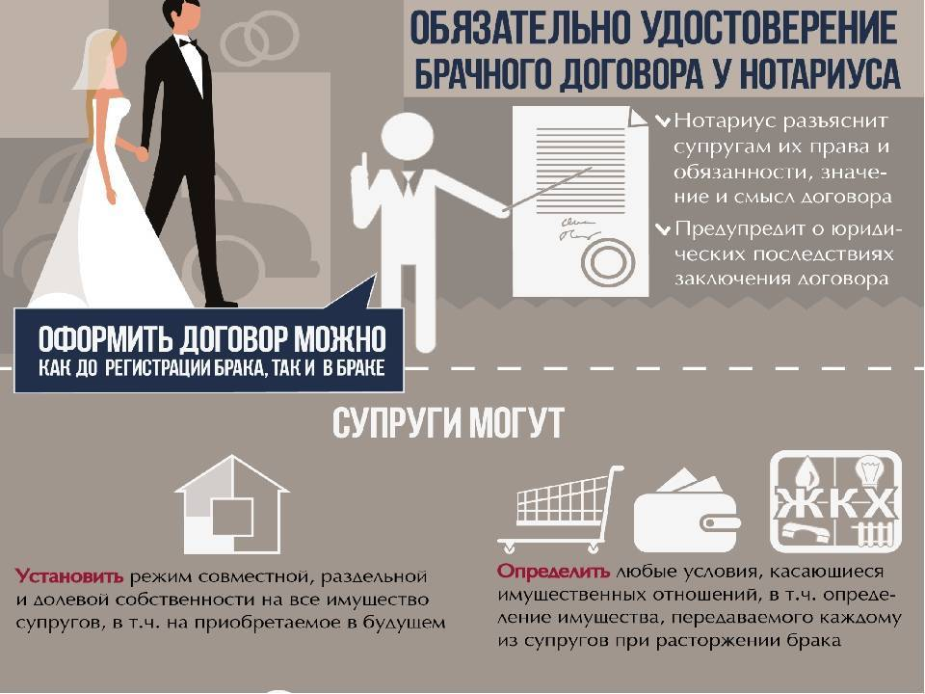

Slide 20
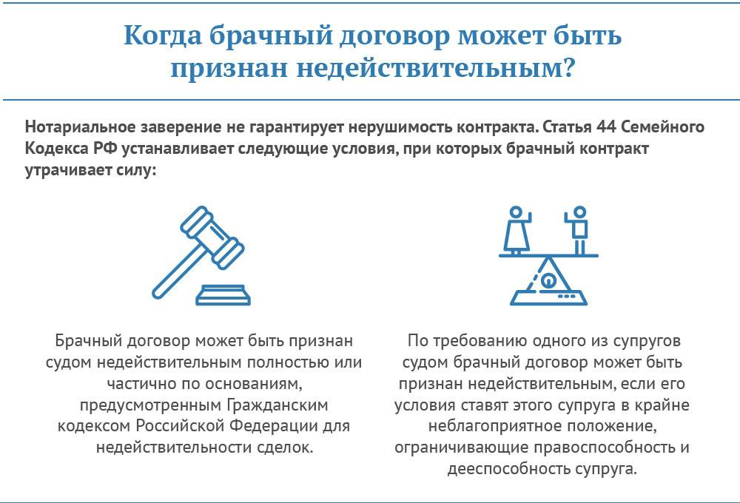

Slide 21

АЛИМЕНТНЫЕ ОБЯЗАТЕЛЬСТВА
Родители обязаны содержать своих несовершеннолетних детей;
Родители вправе заключить соглашение о содержании своих несовершеннолетних детей;
В случае, если родители не предоставляют содержание своим несовершеннолетним детям, средства на содержание несовершеннолетних детей (алименты) взыскиваются с родителей в судебном порядке;
Трудоспособные совершеннолетние дети обязаны содержать своих нетрудоспособных нуждающихся в помощи родителей и заботиться о них.

Slide 22

АЛИМЕНТНЫЕ ОБЯЗАТЕЛЬСТВА СУПРУГОВ И БЫВШИХ СУПРУГОВ
СУПРУГИ ОБЯЗАНЫ МАТЕРИАЛЬНО ПОДДЕРЖИВАТЬ ДРУГ ДРУГА;
ПРИ ОТСУТСТВИИ СОГЛАШЕНИЯ МЕЖДУ СУПРУГАМИ (БЫВШИМИ СУПРУГАМИ) ОБ УПЛАТЕ АЛИМЕНТОВ, РАЗМЕР АЛИМЕНТОВ, ВЗЫСКИВАЕМЫХ НА СУПРУГА (БЫВШЕГО СУПРУГА) В СУДЕБНОМ ПОРЯДКЕ, ОПРЕДЕЛЯЕТСЯ СУДОМ В ТВЕРДОЙ ДЕНЕЖНОЙ СУММЕ, ПОДЛЕЖАЩЕЙ УПЛАТЕ ЕЖЕМЕСЯЧНО.

Slide 23

СОГЛАШЕНИЯ ОБ УПЛАТЕ АЛИМЕНТОВ
СОГЛАШЕНИЕ ОБ УПЛАТЕ АЛИМЕНТОВ (РАЗМЕРЕ, УСЛОВИЯХ И ПОРЯДКЕВЫПЛАТЫ АЛИМЕНТОВ) ЗАКЛЮЧАЕТСЯ МЕЖДУ ЛИЦОМ, ОБЯЗАННЫМ УПЛАЧИВАТЬ АЛИМЕНТЫ, И ИХ ПОЛУЧАТЕЛЕМ.
СОГЛАШЕНИЕ ОБ УПЛАТЕ АЛИМЕНТОВ ЗАКЛЮЧАЕТСЯ В ПИСЬМЕННОЙ ФОРМЕ И ПОДЛЕЖИТ НОТАРИАЛЬНОМУ УДОСТОВЕРЕНИЮ.
НОТАРИАЛЬНО УДОСТОВЕРЕННОЕ СОГЛАШЕНИЕ ОБ УПЛАТЕ АЛИМЕНТОВ ИМЕЕТ СИЛУ ИСПОЛНИТЕЛЬНОГО ЛИЦА.

Slide 24
СПАСИБО ЗА ВНИМАНИЕ!

